Slide 1
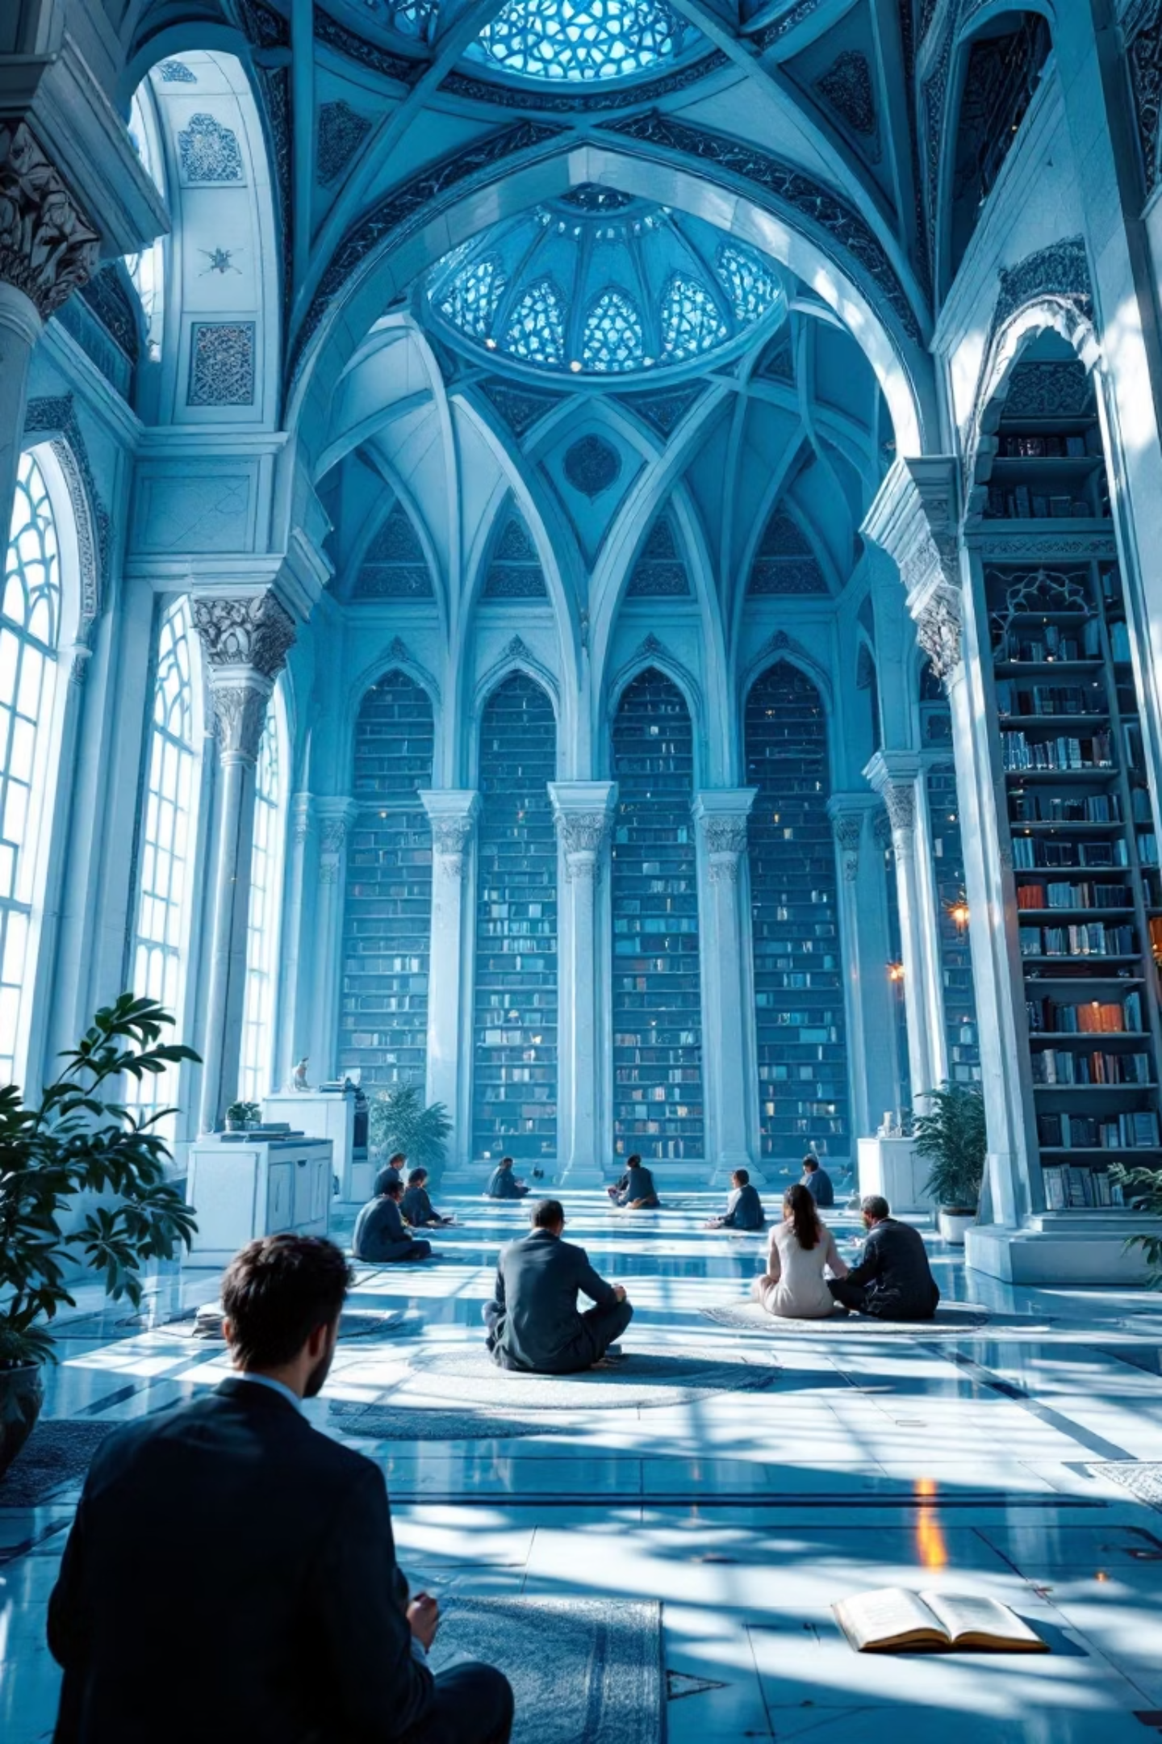
Мусульманский Ренессанс
Мост между античной мудростью и европейской наукой
История науки — это история диалога, а не изолированного развития.
Мусульманский Ренессанс, охватывающий период с VIII по XIII век, сыграл критически важную роль в сохранении, развитии и передаче знаний, став интеллектуальным мостом, который соединил наследие античности с пробуждающейся мыслью средневековой Европы.

Slide 2
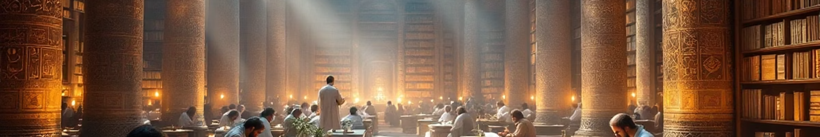
Спасение наследия: активное сохранение и переводческое движение
Дом Мудрости в Багдаде
Фундаментальные авторы
Историческая необходимость
Под руководством халифов Аббасидов (IX–XIII вв.) был организован беспрецедентный проект по сбору и переводу античных текстов на арабский язык.
Труды Аристотеля, Платона, Гиппократа, Архимеда, Галена и Птолемея были переведены, прокомментированы и, что критически важно, спасены от забвения.
После распада Римской империи значительная часть этих знаний была утрачена на Западе. Исламский мир выступил в роли «хранителя» античной мудрости.

Slide 3
Систематизация, критика и развитие
Ученые Мусульманского Ренессанса не ограничивались переводом; они глубоко осмысливали, исправляли ошибки и значительно расширяли античные знания.
Алгебра
(Аль-Хорезми)
Медицина
(Ибн Сина)
Философия (Ибн Рушд)
Разработал алгебру как самостоятельную научную дисциплину, систематизировал индийские математические знания и ввел позиционную систему счисления.
Создал «Канон врачебной науки» — всеобъемлющую энциклопедию, объединившую наследие Галена и Гиппократа с собственными открытиями, ставшую настольной книгой в Европе на 600 лет.
Его глубокие комментарии к Аристотелю («Комментатор») вновь открыли Западу истинное учение греческого философа, оказав огромное влияние на европейскую схоластику.

Slide 4
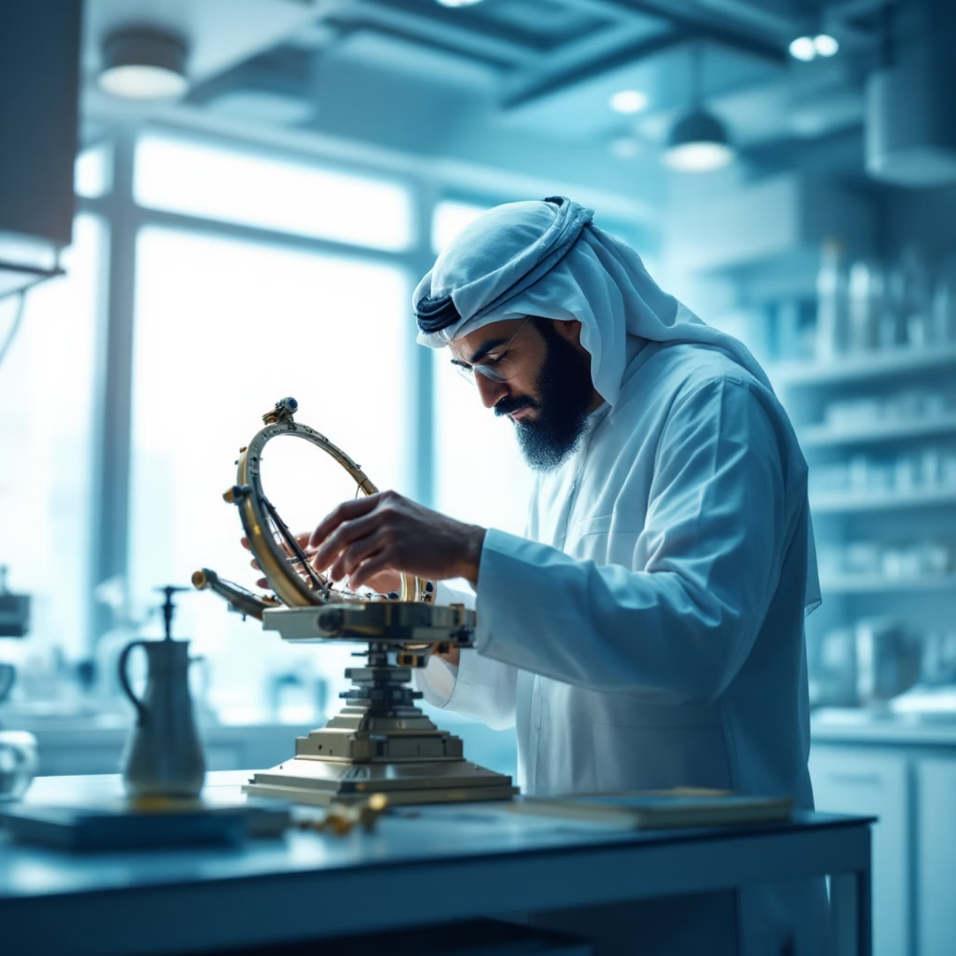
Практический и экспериментальный метод
Исламские ученые одними из первых систематически перешли от умозрительных теорий к эмпирическому наблюдению и эксперименту, заложив основы европейского научного метода.
Оптика и эксперимент
Хирургия и фармакология
Аль-Хайсам (Альхазен) в своем труде «Книга оптики» (XI в.) первым применил экспериментальный метод для проверки теорий, опровергая античные представления о зрении.
Значительное развитие получили хирургические техники, появились новые лекарства и системы классификации болезней, основанные на практическом опыте.
Астрономия и навигация
Точные наблюдения и создание совершенных инструментов (как астролябия) были вызваны практической потребностью в определении времени молитв и навигации.

Slide 5
Инструментарий для будущей революции
Через арабский мир в Европу пришли ключевые научные концепции и инструменты, без которых современная наука была бы невозможна.
Арабские цифры
Понятие «Алгоритм»
Алхимия и Химия
Позиционная система счисления с нулём заменила громоздкие римские цифры, сделав сложнейшие математические расчеты доступными и быстрыми.
Слово произошло от латинизированного имени Аль-Хорезми (Algorithm), обозначая пошаговую процедуру для решения математических задач.
Разработка дистилляционных аппаратов, перегонки, и выделение новых веществ (спирт, серная кислота) создали основу для современной химии.

Slide 6


Основа современной математики
Арабские
цифры
Алгебра
Алгоритмы
Упрощённые вычисления
Числовые алгоритмы

Slide 7
Передача знаний в Европу: интеллектуальные каналы
Передача мусульманских научных достижений в Европу происходила через несколько активных культурных центров, где осуществлялась целенаправленная программа по переводу.
Испания (Аль-Андалус)
1
После Реконкисты такие города, как Толедо, стали главными переводческими центрами. Учёные, как Герард Кремонский, переводили с арабского на латынь труды Ибн Сины (медицина), Аверроэса (философия) и Аль-Хорезми (математика), создавая интеллектуальный конвейер.
2
Сицилия — культурный перекрёсток
Под властью норманнского короля Рожера II Палермо стал уникальным мостом культур. Арабские, византийские и еврейские учёные работали вместе. Знаменитый географ Аль-Идриси создал для короля "Книгу Рожера" — самую точную карту мира того времени.
Крестовые походы
Крестовые походы стали не просто военным конфликтом, но и "шоковой терапией". Европейцы столкнулись лицом к лицу с превосходящей технологически цивилизацией, что создало мощный стимул для обучения и заимствования практических знаний.
3

Slide 8
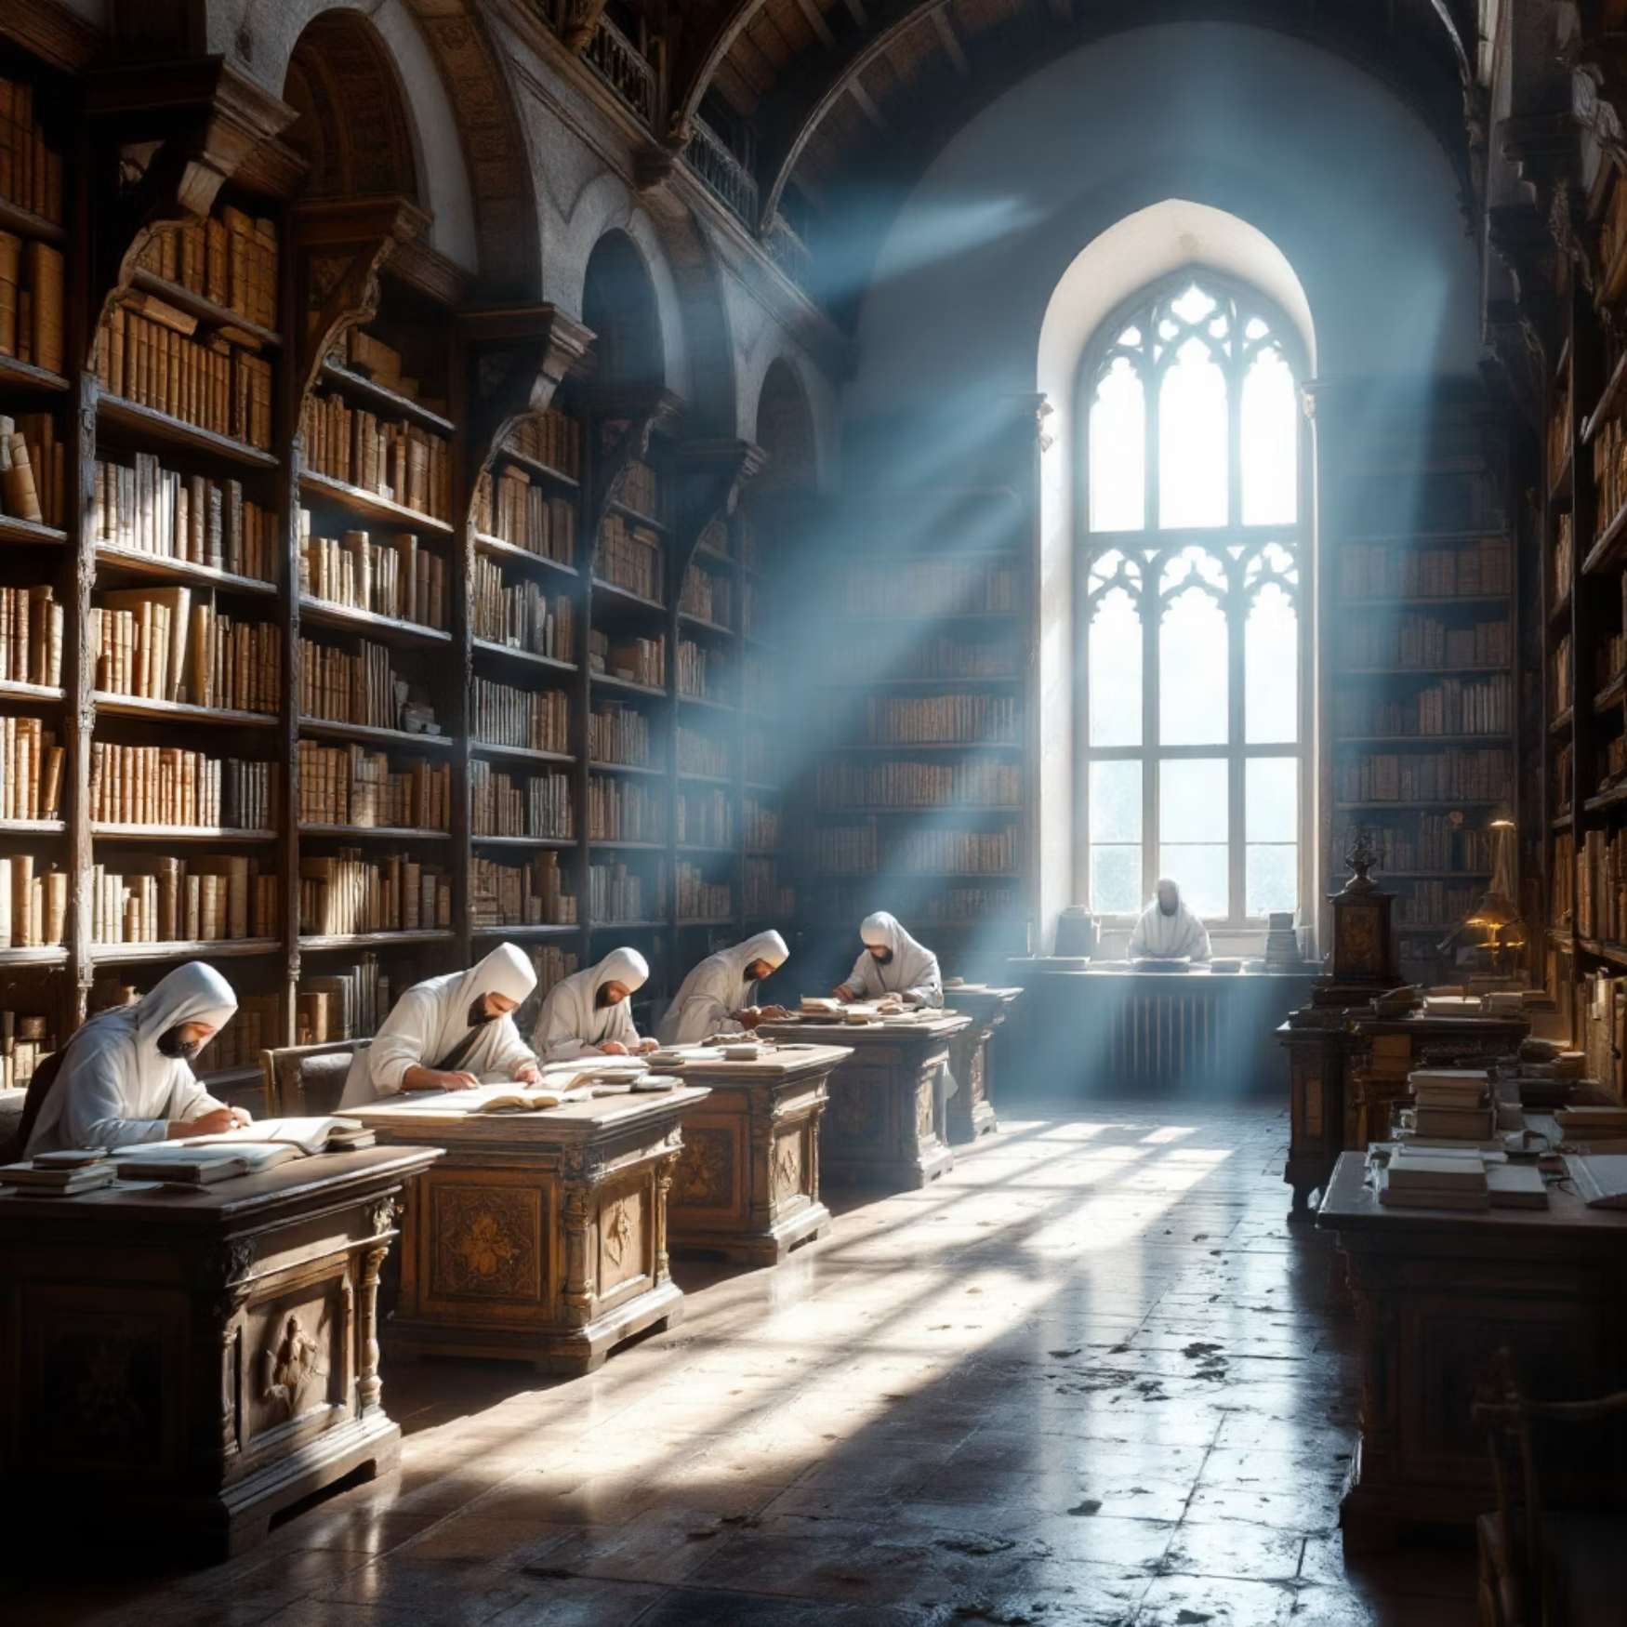
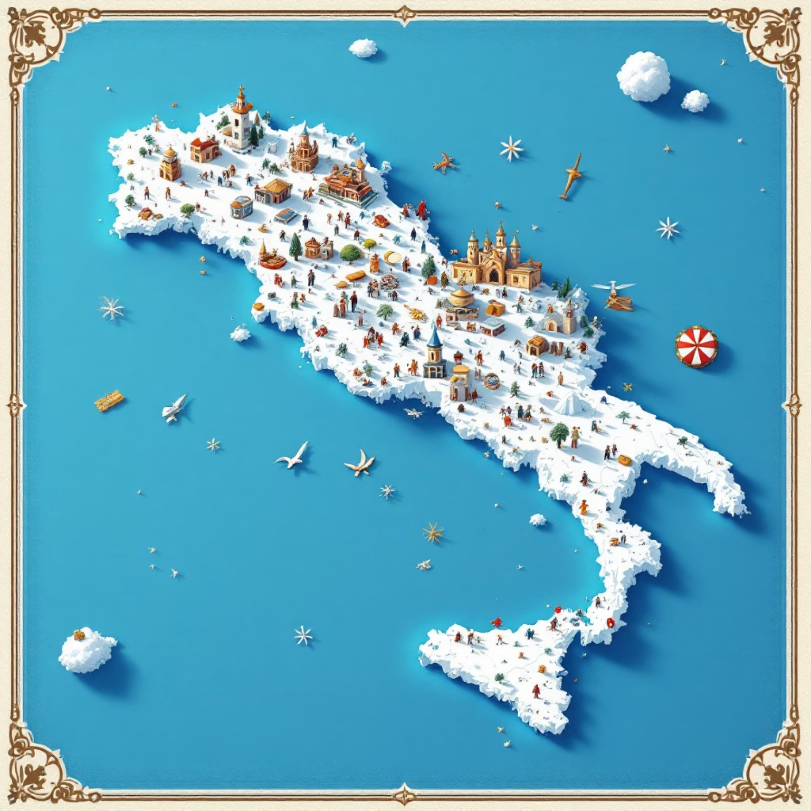
Испания и Сицилия: интеллектуальные конвейеры
Испания (Аль-Андалус)
Сицилия (Культурный перекресток)
После Реконкисты Толедо стал главным переводческим центром. Ученые, такие как Герард Кремонский, целенаправленно переводили тысячи арабских трудов на латынь, включая «Канон» Ибн Сины и труды Аль-Хорезми.
При норманнских королях (Рожер II) Палермо служил мостом между культурами. Здесь арабские, византийские и европейские ученые работали вместе. Аль-Идриси создал для короля самую точную карту мира того времени — «Книгу Рожера».

Slide 9
«Шоковая терапия»: практические уроки крестовых походов
Крестовые походы стали грандиозной "стажировкой", где европейцы лицом к лицу столкнулись с превосходящей цивилизацией и осознали отставание в практических науках.
Медицина и гигиена
Военная архитектура
Сельское хозяйство
и быт
Европейцы увидели развитые бимаристаны (госпитальные системы) с отдельными палатами, аптеками, и переняли эффективные методы лечения ран, а также важность личной гигиены
(общественные бани)
Переняты принципы строительства мощных концентрических крепостей (например, Крак-де-Шевалье), что кардинально изменило европейскую фортификацию.
Научились применять осадное оружие
В Европу завезены новые культуры (абрикосы, баклажаны, сахарный тростник), технологии ирригации, а также предметы роскоши: бумага, мыло, духи, зеркала, пуговицы, вилки, ковры.

Slide 10
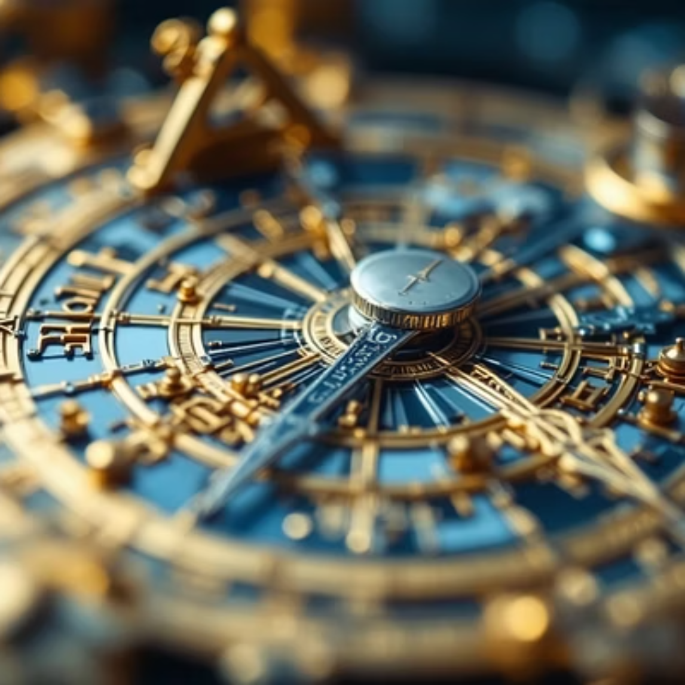
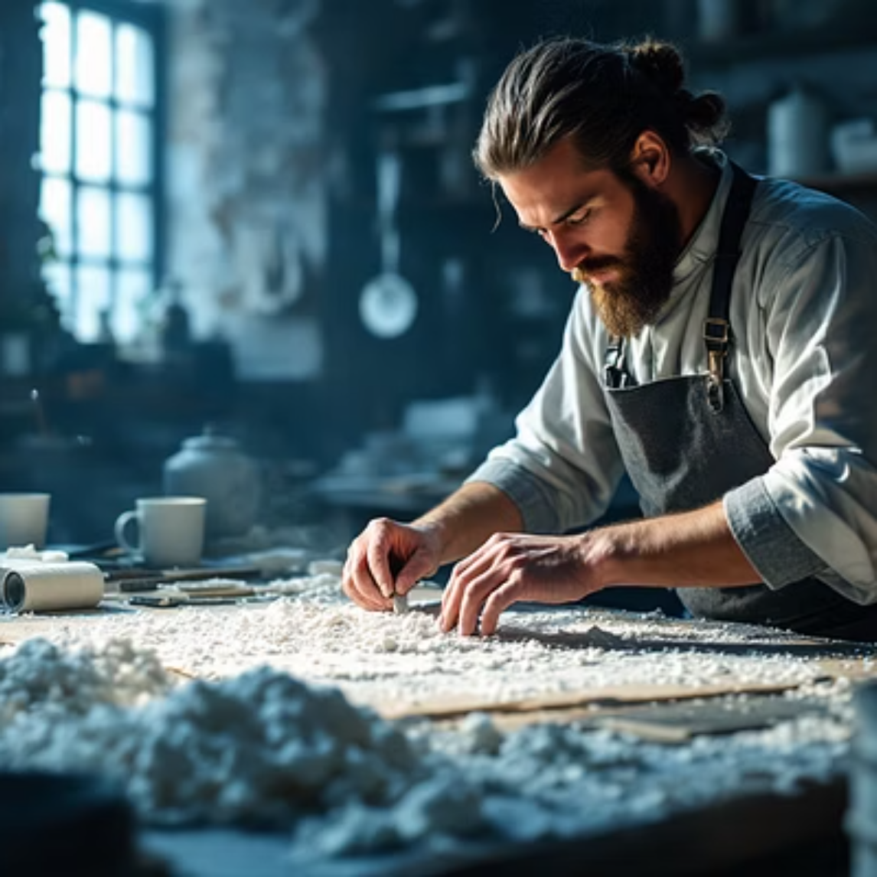
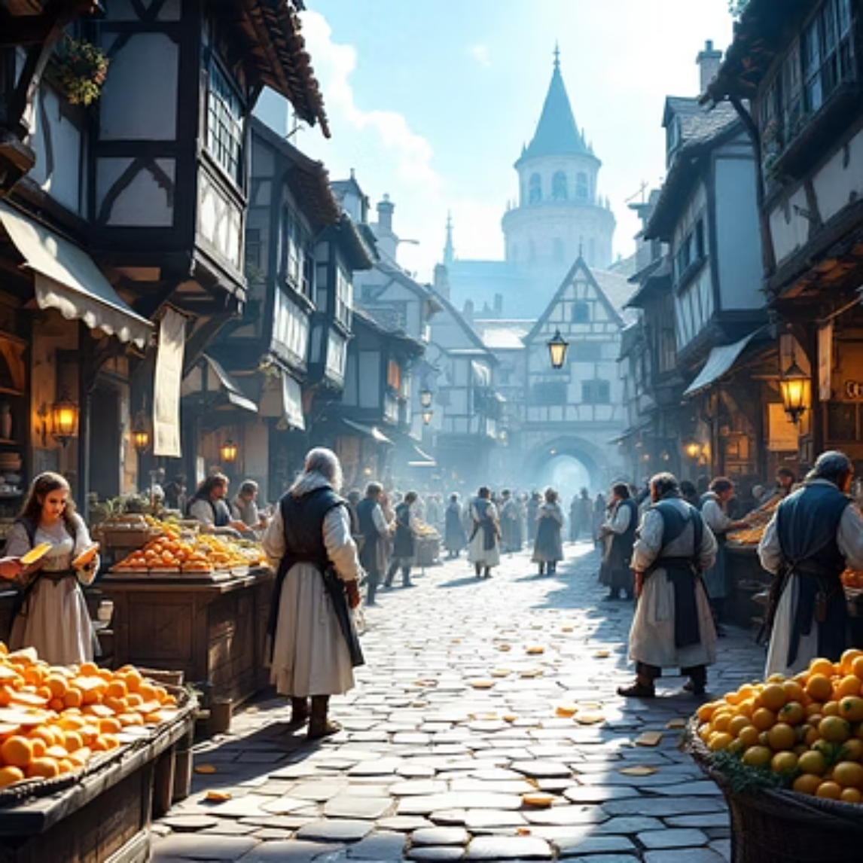
Новые технологии в торговле и навигации
Практические знания, полученные в результате контактов, привели
к быстрому внедрению передовых арабских технологий в европейскую экономику.
Навигация: освоение более совершенных астролябий и компаса, необходимых для дальних
морских путешествий и торговли.
Финансы: использование сложных финансовых инструментов — векселей и чеков, что упростило международную торговлю и заложило основы банковского дела.
Материалы: широкое распространение бумаги, пришедшей в Европу через арабов, удешевило и ускорило процесс записи и распространения знаний, став катализатором эпохи Возрождения.

Slide 11
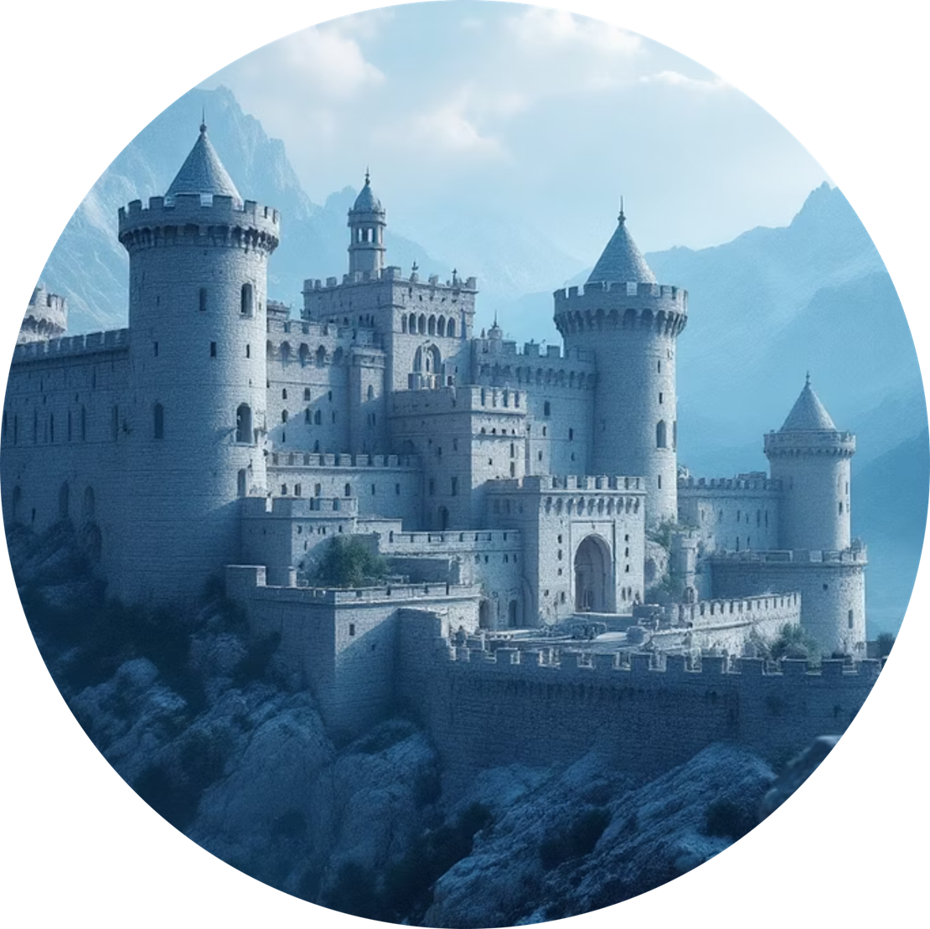
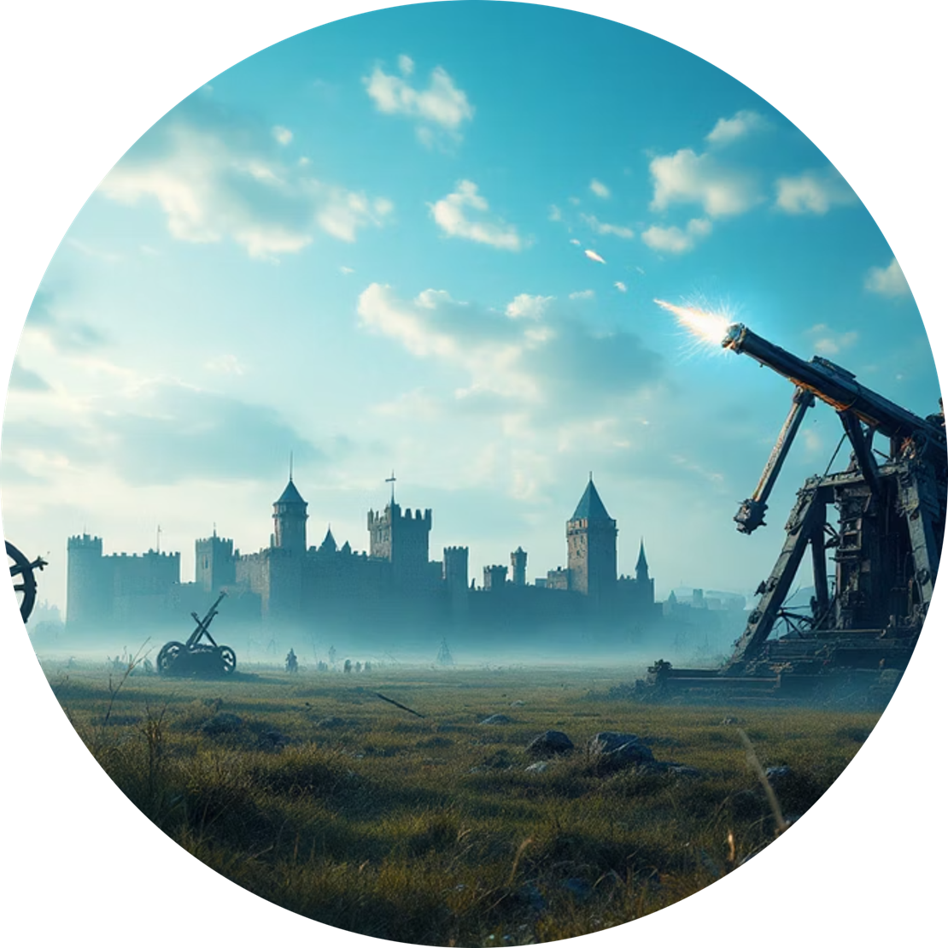
Концентрические крепости
Осадное искусство

Slide 12
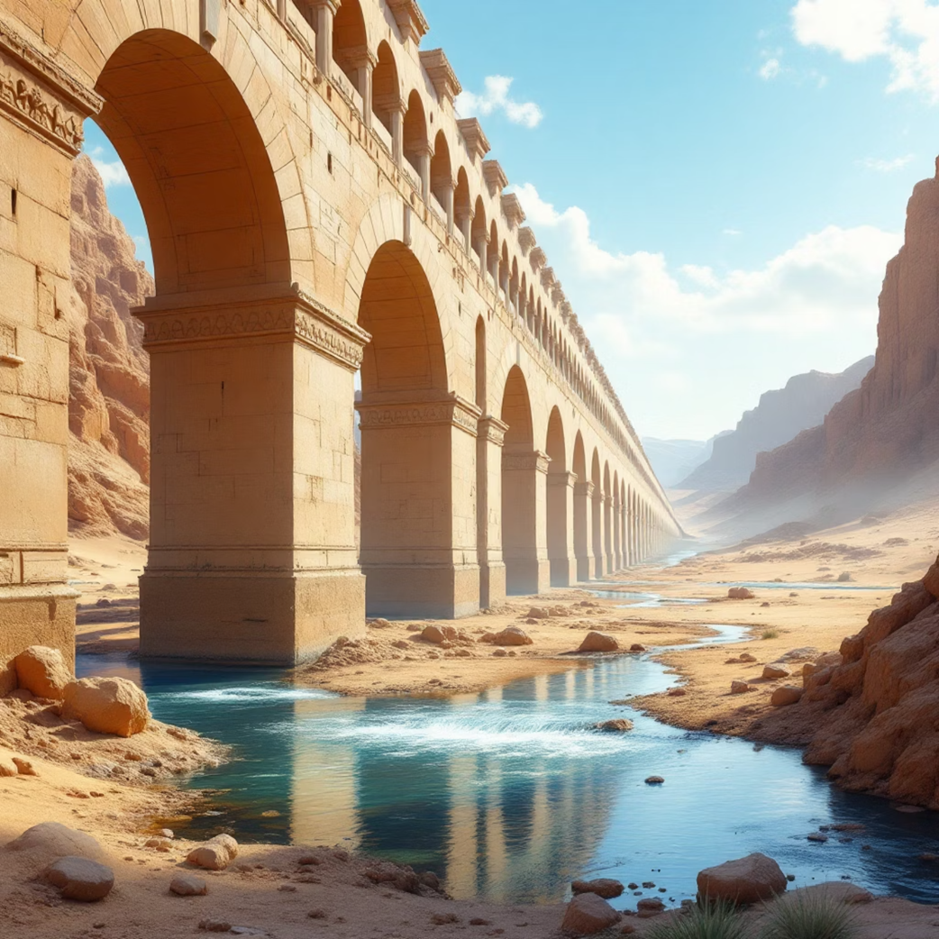
Диалог цивилизаций
История науки — это история диалога, а не изолированного развития.
Мусульманский Ренессанс не был просто «хранителем», но и активным «развивающим центром», обеспечившим преемственность знаний.
Античное наследие
Сохранение и перевод
Экспериментальный метод
Новые инструменты
Передача в Европу
Научная революция
Вклад исламских ученых создал мощный фундамент и инструментарий, без которого европейское Возрождение и последующая научная революция были бы немыслимы.

